Slide 1
TRABAJO DE TITULACIÓN, PREVIO A LA OBTENCIÓN DEL TÍTULO DE LICENCIADA EN FINANZAS, CONTADORA PÚBLICA - AUDITORA
TEMA:
“LA FUNCIÓN DE AUDITORÍA INTERNA EN LA TOMA DE DECISIONES CORPORATIVAS DE LAS EMPRESAS INDUSTRIALES MANUFACTURERAS DE QUITO EN EL PERIODO 2018-2019.”
AUTOR:
MARIN ALQUINGA, DAMARIS ELIZABETH
Ing. CPA. Hernández, Marco MBA
DIRECTOR

Slide 2
Planteamiento del problema
2
Incidencia entre:
Auditoría interna
Toma de decisiones corporativas
Variable independiente
Variable dependiente

Slide 3
Objetivo General
Evaluar la incidencia de la función de Auditoría Interna, en la toma de decisiones corporativas de las empresas industriales manufactureras de la ciudad de Quito, en el periodo 2018 – 2019.
Objetivos
Objetivo Específicos
1. Definir los elementos teóricos y técnicos que conforman la Auditoría Interna y la toma de decisiones corporativas.
2. Aplicar una metodología de medición para la evaluación de las variables de estudio; Auditoría Interna y toma de decisiones corporativas, con bases a dimensiones de cada variable.
3. Realizar un diagnóstico de la incidencia de la auditoría interna y la toma de decisiones corporativas de las empresas industriales manufactureras de la ciudad de Quito en el periodo 2018 – 2019.
3

Slide 4
Hipótesis
4
La función de auditoría interna incide en la toma de decisiones en las empresas del sector industrial manufacturero, ubicadas en la ciudad de Quito.
H1: Hipótesis alternativa
La función de auditoría interna no incide en la toma de decisiones en las empresas del sector industrial manufacturero, ubicadas en la ciudad de Quito.
H0: Hipótesis nula

Slide 5
Marco teórico
5
Teorías de soporte
Teoría de los Stakeholders
Teoría de la agencia
Teoría del gobierno de las sociedades

Slide 6
Marco teórico
6
Autor
Tema
Resultados
Marco referencial
Villacís, Raisa
Fundación Latinoamérica de auditores internos: FLAI
Díaz, Carlos
La auditoría interna como herramienta para toma de decisiones gerenciales en medianas y grandes empresas de la provincia del Azuay en el año 2018.
El rol de la auditoría interna en la gobernanza corporativa.
Análisis de la Auditoría Interna como herramienta de apoyo estratégico al cumplimiento de los objetivos en la organización.
La auditoría interna aporta a la dirección, información oportuna y clara que previene inconsistencias en sus procedimientos, políticas y controles, siendo una base fundamental para el proceso de toma de decisiones.
La auditoría interna fortalece la gobernanza corporativa mediante auditorías basadas en el riesgo que proporcionan, aseguramiento y percepciones en los procesos y estructuras que impulsan a la organización hacia el éxito.
La auditoría interna es una herramienta de control, de apoyo y empoderamiento, capaz de encaminar a la mejora continua de la empresa y al logro de los objetivos propuestos.

Slide 7
Marco conceptual
7
Auditoría
Enfoques de la auditoría; según autores
Tipos de Auditoría
Variable: Auditoría interna
Auditoría Interna
Alcance de la auditoría interna
Objetivos de la Auditoría Interna
Principios de auditoría interna
Factores y dimensiones de la función de auditoría interna
Responsabilidades del auditor interno
Enfoques del auditor interno

Slide 8
Marco conceptual
8
Toma de decisiones corporativas
Variable: Toma de decisiones corporativas
Cómo toman decisiones los gerentes
Dimensiones de la toma de decisiones corporativas
Clasificación de las decisiones
Etapas del proceso de toma de decisiones

Slide 9
Marco metodológico
Técnica
Encuestas
Revisión documental
9
Diseño
No experimental
Transversal
Población y muestra
Grandes empresas industriales del sector manufacturero con un capital suscrito mayor o igual a 15 millones (28)
11
Tipo
Descriptivo
Enfoque
Cuantitativo
$$n=\frac{N∗Z^{2}∗p∗q}{e^{2}∗\left(N−1\right)+Z^{2}∗p∗q }$$
Instrumento de medición
Encuesta en base a las dimensiones de las variables de estudio.

Slide 10
Marco metodológico
Instrumento de medición
Encuesta en base a las dimensiones de las variables de estudio.
Toma de decisiones corporativas
Auditoría interna
Tamaño de la organización
Relación costo – beneficio
Recurrencia de errores
Confianza en la función de auditoría interna
Decisiones financieras
Mente abierta al cambio
Decisiones de operación
Riesgo
Decisiones de control
10
Escala de Likert
1: Totalmente en desacuerdo
2: En desacuerdo
3: Neutral
4: De acuerdo
5: Totalmente de acuerdo

Slide 11
Instrumento de recolección de datos
11
Validación del instrumento de recolección de datos
Nivel de confianza o fiabilidad del instrumento
Validez del instrumento
Alfa de Cronbach
Encuesta a expertos
Escala
Representatividad
Comprensión
Claridad
Interpretación

Slide 12
Instrumento de recolección de datos
12
Estadísticas de fiabilidad – Alfa de Cronbach
Validación del instrumento por expertos
Alfa de Cronbach | N de elementos
,901 | 30
Se ubica dentro del rango positivo muy fuerte
El resultado global de la encuesta da como resultado 77,90%

Slide 13
Resultados de la validación
13

Slide 14
Resultados de la encuesta
Tamaño de la organización
Tamaño de la organización
14
N° | Pregunta | Totalmente en desacuerdo | En desacuerdo | Neutral | De acuerdo | Totalmente de acuerdo
1 | **¿Es importante contar con un profesional de auditoría en la planilla de personal, para que, de forma independiente, genere informes de auditoría que sirva como base para la toma de decisiones corporativas? | 0% | 0% | 36% | 27% | 36%
2 | ¿La unidad de auditoría interna, está dimensionada en función al número de procesos que maneja? | 0% | 18% | 27% | 45% | 9%
3 | ¿El presupuesto asignado a la unidad de auditoría, se relaciona con el volumen de ventas y el nivel de producción que genera la organización? | 0% | 0% | 45% | 55% | 0%
4 | ¿Definir con claridad todos los procesos y procedimientos institucionales, facilita al auditor interno, la emisión de informes clave para la toma de decisiones operacionales eficientes? | 0% | 0% | 0% | 64% | 36%
5 | ¿Es de vital importancia contar con una estructura organizacional bien definida para detectar si es necesario o no la implementación de una unidad de auditoría, para que sea de apoyo en las tomas de decisiones corporativas? | 0% | 36% | 27% | 36% | 0%
Auditoría interna

Slide 15
Resultados de la encuesta
Relación costo-beneficio
15
N° | Pregunta | Totalmente en desacuerdo | En desacuerdo | Neutral | De acuerdo | Totalmente de acuerdo
6 | ¿La auditoría interna contribuye a la rentabilidad empresarial y a la correcta toma de decisiones tanto operacionales como financieras? | 0% | 0% | 27% | 55% | 18%
7 | ¿La información generada por la unidad de auditoría interna es de apoyo en la toma de decisiones, permitiendo disminuir riesgos operativos y financieros? | 0% | 0% | 45% | 0% | 55%
8 | ¿Considera que disponer con una unidad de auditora interna, es importante para el correcto control y vigilancia de los procesos de la organización? | 0% | 9% | 45% | 27% | 18%

Slide 16
Resultados de la encuesta
Recurrencia de errores
16
N° | Pregunta | Totalmente en desacuerdo | En desacuerdo | Neutral | De acuerdo | Totalmente de acuerdo
9 | ¿Los errores administrativos no detectados por la unida de auditoría interna, afectan las operaciones de la empresa y las decisiones corporativas? | 0% | 9% | 18% | 36% | 36%
10 | ¿Cree usted que la auditoría interna, debe recopilar datos, sobre los errores operativos que han generado estancamiento en la cadena de producción, para establecer acciones preventivas y correctivas que contribuyan a la mejora continua? | 9% | 18% | 0% | 45% | 27%
11 | ¿Considera que la función de auditoría interna contribuye a que la incidencia de actos indebidos, fraudes, irregularidades o deficiencias disminuyan? | 0% | 0% | 0% | 0% | 100%

Slide 17
Resultados de la encuesta
Confianza en la función de la auditoría interna
17
N° | Pregunta | Totalmente en desacuerdo | En desacuerdo | Neutral | De acuerdo | Totalmente de acuerdo
12 | ¿Considera que la experticia del auditor genera confianza en la presentación de informes y seguridad para la toma de decisiones corporativas? | 0% | 9% | 9% | 36% | 45%
13 | ¿Considera que la disciplina, ética y honradez, deben ser las bases para un proceso de auditoría confiable, pues esa es considerada base en la toma de decisiones corporativa? | 0% | 0% | 0% | 55% | 45%

Slide 18
Resultados de la encuesta
Mente abierta al cambio
18
N° | Pregunta | Totalmente en desacuerdo | En desacuerdo | Neutral | De acuerdo | Totalmente de acuerdo
14 | ¿Cree usted que es necesario, que en el informe de auditoría interna se reporten errores de cualquier nivel organizacional a fin de responsabilizar las decisiones tomadas? | 0% | 9% | 27% | 36% | 27%
15 | ¿Considera que proporcionar recomendaciones de tipo administrativo y operativo, tanto de los mandos altos, medios y bajos, por parte de la auditoría interna, sirve como guía para la mejora continua en la toma de decisiones corporativas? | 0% | 0% | 36% | 45% | 18%

Slide 19
Resultados de la encuesta
Decisiones financieras
19
N° | Pregunta | Totalmente en desacuerdo | En desacuerdo | Neutral | De acuerdo | Totalmente de acuerdo
16 | **¿Considera que antes de tomar una decisión, sobre un tema financiero es importante analizar la información proporcionada por el auditor interno? | 0% | 9% | 36% | 27% | 27%
17 | ¿Para tener claro la visión de la situación financiera considera que se debe utilizar como referencia la información financiera de auditoría interna? | 0% | 0% | 45% | 27% | 27%
18 | ¿Considera que las decisiones para realizar proyecciones financieras se deben tomar a partir de los informes de auditoría interna? | 0% | 0% | 27% | 45% | 27%
19 | ¿Considera que para la elaboración de planes financieros se debe tener presente el análisis de información financiera realizado por la unidad de auditoría? | 9% | 18% | 9% | 36% | 27%
Toma de decisiones corporativas

Slide 20
Resultados de la encuesta
Decisiones de operación
20
N° | Pregunta | Totalmente en desacuerdo | En desacuerdo | Neutral | De acuerdo | Totalmente de acuerdo
20 | ¿Considera que la información brindada por la unidad de auditoría interna permite tomar decisiones acertadas para mejorar los procesos operativos? | 0% | 0% | 36% | 55% | 9%
21 | ¿Considera que establecer planes de acciones preventivos y correctivos por parte del auditor permite que la toma de decisiones operativas sea más acertada? | 0% | 0% | 27% | 45% | 27%
22 | **¿En el proceso de toma de decisiones operativas es necesario considerar la retroalimentación basada en el informe de auditoría interna? | 0% | 9% | 36% | 36% | 18%

Slide 21
Resultados de la encuesta
Riesgo
21
N° | Pregunta | Totalmente en desacuerdo | En desacuerdo | Neutral | De acuerdo | Totalmente de acuerdo
23 | ¿Considera que el plan de contingencia elaborado por el auditor interno permite disminuir el nivel de riesgo que implica la toma de decisiones? | 0% | 0% | 27% | 27% | 45%
24 | ¿Considera que el levantamiento de riesgos potenciales inherentes a la organización debe ser analizados por la unidad de auditoría interna con el fin de minimizar la ocurrencia y el impacto que pueden generar dichos riesgos? | 0% | 0% | 55% | 36% | 9%
25 | ¿Cree usted que la unidad de auditoría interna debe estar al tanto de las variaciones que tiene el mercado y llevar un registro de su comportamiento, para que las estrategias establecidas por gerencia permitan minimizar la incertidumbre? | 0% | 0% | 9% | 27% | 64%

Slide 22
Resultados de la encuesta
Decisiones de control
22
N° | Pregunta | Totalmente en desacuerdo | En desacuerdo | Neutral | De acuerdo | Totalmente de acuerdo
26 | ¿Según su criterio considera, qué la función de auditoría interna permite detectar errores o fallos en los diferentes niveles de operación? | 0% | 0% | 0% | 55% | 45%
27 | ¿Cree usted que se debe verificar el cumplimiento o resultados de cada proceso para establecer acciones de mejora que permitan alcanzar los objetivos organizacionales? | 27% | 36% | 36% | 0% | 0%
28 | ¿Considera usted que las acciones de control son suficientes para una percepción continua de la situación de la organización? | 0% | 27% | 27% | 45% | 0%
29 | ¿Cree usted que los hallazgos y recomendaciones emitidos por la unidad de auditoría sirven de guía para aplicar un control cotidiano que disminuya la incidencia de irregularidades? | 0% | 0% | 0% | 55% | 45%
30 | ¿Considera a la función de auditoría interna como herramienta de control? | 0% | 0% | 18% | 45% | 36%

Slide 23
Correlación de variables
23
Correlación Global de variables
 |  | Total, auditoría interna | Total, toma de decisiones
Total, Auditoría interna | Correlación de Pearson | 1 | ,750**
 | Sig. (bilateral) |  | 0,008
Total, Toma de decisiones | Correlación de Pearson | ,750** | 1
 | Sig. (bilateral) | 0,008
** Correlación es significativa en el nivel 0,01 (bilateral)
Existe una correlación alta, entre las variables de estudio (auditoria interna y la toma de decisiones).

Slide 24
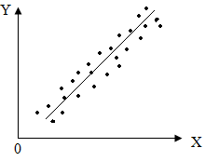
Correlación de Pearson
24
Tamaño de la organización
Pregunta 1
Decisiones financieras
Pregunta 16
Tamaño de la organización
Pregunta 1
Decisión de operación
Pregunta 22
r= ,737
Sig.= 0
r=,726*
Sig.= ,025

Slide 25
Correlación de Pearson
Recurrencia en errores o actos indebidos
Pregunta 10
Decisiones de control
Pregunta 30
25
Relación costo-beneficio
Pregunta 6
Decisiones financieras
Pregunta 18
r= ,710
Sig.= 0,035
r= ,710
Sig.= 0,035

Slide 26
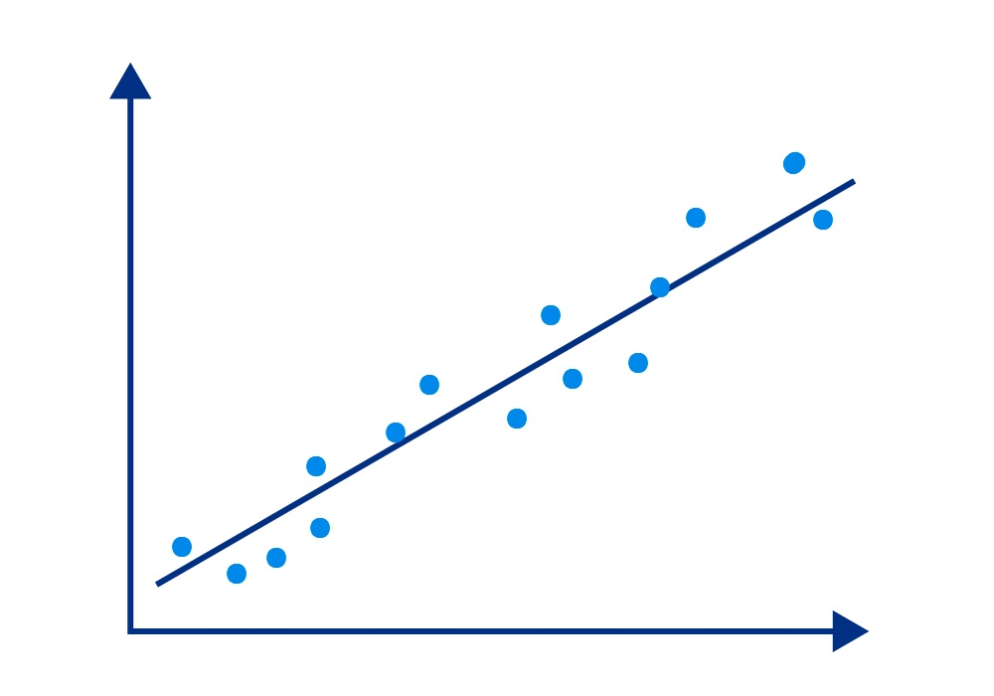
Correlación de Pearson
Confianza en la función de auditoría
Pregunta 13
Decisión de operación
Pregunta 20
Mente abierta al cambio
Pregunta 15
Decisión de operación
Pregunta 20
26
r= ,700
Sig.= 0,016
r= ,918
Sig.= 0

Slide 27
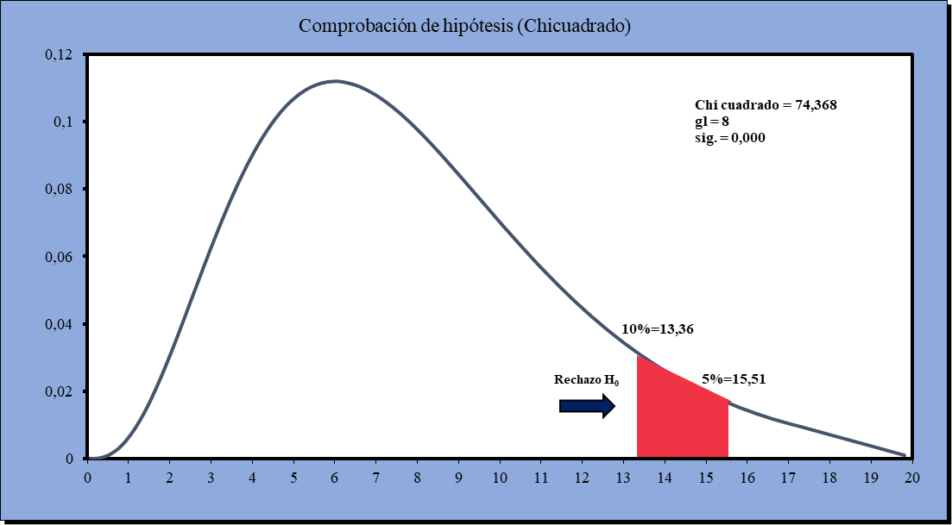
Comprobación de hipótesis
Prueba de Friedman
27
Prueba Friedman
Muestra: | 11
Estadístico de contraste: | 74,368
Grados de libertad: | 8
Sig. asintótica (prueba bilateral): | 0,000
Se aceptará la H0 si la significancia (Sig.) es superior a α (0,05)
Se rechazará la H0 si la significancia (Sig.) es inferior a α (0,05)
Se rechaza la hipótesis H0 y se acepta la H1
La función de auditoría interna incide toma de decisiones en las empresas del sector industrial manufacturero, ubicadas en la ciudad de Quito.

Slide 28
Conclusiones
28
1. Las empresas industriales del sector manufacturero constituyen una parte fundamental en la economía ecuatoriana…
2. La función de auditoría interna en la actualidad es considerada como una herramienta de control y apoyo, capaz de encaminar a la mejora continua en empresas nacionales e internacionales…
3. La metodología utilizada fue un diseño no experimental, que se aplicó de manera transversal, con un enfoque cuantitativo,…
4. El rol que tiene la función de auditoría interna, en las empresas industriales del sector manufacturero de la ciudad de Quito,...
5. Todas las empresas a las cuales fue aplicado este estudio, consideran a la función de auditoría interna como herramienta que contribuye a mejorar el control,…

Slide 29
Recomendaciones
29
1. La auditoría interna, tiene un enfoque global dentro de una empresa, garantiza que la información emitida en todos los niveles sea verídica y confiable, retribuyendo el beneficio de su inversión,…
2. Continuar con investigaciones donde se profundice la evolución e importancia que ha tenido la auditoría interna; enfocándose en las nuevas tendencias de mercado, la globalización, la pandemia…
3. Ampliar la investigación hacia los demás sectores económicos, que pueden incluir un estudio de diseño experimental de manera longitudinal,…
4. Permitir que el alcance de la función de auditoría englobe todos los procesos de la empresa, y que la responsabilidad de auditoría interna se lleve a cabo con profesionalismo y ética,…
5. Las empresas medianas en proceso de expansión, deben tomar en cuenta la importancia de la función de la auditoría interna, y considerarla como herramienta de control,…

Slide 30
Gracias por su atención
30

